Slide 1

ÖZEL EĞİTİM POLİTİKALARI VE YASAL DÜZENLEMELER DÖNEM ÖDEVİ:
KONU:İSLAMİYETTE ENGELLİLER
ÖĞRETMEN:AYFER KESKİN
KAYNAK:ESKİ TÜRKLERDE MÜZİK İLE TEDAVİ

Slide 2

İÇİNDEKİLER;
İSLAMİYET DIŞI TOPLUMLAR’DA ENGELLİLER:
KURAN’DA ENGELLİLER:
HZ. MUHAMMET DÖNEMİNDE ENGELLİLER:
SELÇUKLU VE OSMANLI’DA ENGELLİLER:
OSMANLILAR DÖNEMİNDE MÜZİK İLE TADAVİ YAPILAN HASTANELER:

Slide 3
İSLAMİYET DIŞI TOPLUMLARDA ENGELLİLER;
Yunanlı Tarihçi Homeros'un bize ulaşan Engelliler Tarihi adlı kitabında, kâhinlerin, engelliler hakkında, ‘Bunlar ruhlar âleminde isyan ettiler. Bundan dolayı onları cezalandırdım.’ dediği bu imajı günümüze kadar getiren söylemlerden bahseder.
1483-1546 yılında Alman din adamı Martin Luther, şeytanın reenkarnasyon yoluyla yeni doğan bir bebeğin bedenine girmesi sonucu onun öldürülmesinin de caiz sayılacağını savunmuştur.

Slide 4
1907 yılında ABD’nin İndiana Eyaletinde zihinsel özürlülerin kısırlaştırılmasını öngören bir yasa kabul edilmiş ve ardından 29 eyalette 30 bin insanın kısırlaştırıldığı belirtilmiştir.
Almanya’da 1933 yılında iktidara gelen Hitler'in, üstün bir Alman ırkı için toplumda hiçbir özürlü kalmamak üzere insanlık dışı bir anlayışla 1940 yılında 250 bin psikiyatrik hastanın ve özürlünün öldürülmesi emrini vermesi tarihe kara bir leke olarak geçmiştir.” ifadelerini kullandı.

Slide 5
KURAN’DA ENGELLİLER:
İslam’a göre insan zübde-i kâinat ve eşref-i mahlûkattır. Bu medeniyetin temel manifestosu şudur: “Allah sizin ne biçimlerinize ne de bedenlerinize bakar fakat o sizin yüreklerinize bakar.” (Müslim, Birr, 45) Bunun için İslam, insanın bedeninden çok yüreğinin önemsendiği bir gönül medeniyetidir
Her ne sebeple ve her ne şekilde olursa olsun her türlü ayrımcılığı reddeden Kur ’an, engelliliklerinden dolayı toplum içinde dezavantajlı bir durumda olan bireylere ayrımcılık yapılmasını şiddetle eleştirmiştir.

Slide 6
Ayrıca Kur ’an; engelliliğin oluşturduğu olumsuzlukların ortadan kaldırılarak haklarının korunması ve engellilerin statülerinin düzeltilmesi/geliştirilmesi sorumluluğunu topluma yüklemiştir.
Engellileri ifade etmek için günümüzde sıkça kullanılan “özürlü” kavramı Kur’ an’da bugünkü kapsayıcı anlamıyla yer almamaktadır. Ancak “özür” anlamına gelen ve 12 ayette kullanılan “uzr” sözcüğü kullanılmaktadır.

Slide 7
Kur ’an, fiziksel yetersizlikler ve engelliliklerden çok az söz etmektedir.
Kur ’an her ne zaman engellilikten söz etse bununla genelde mecazî/manevî bir anlamı kastetmektedir. Zira Kur ’an, “Gözler kör olmaz; ancak göğüsler içindeki kalpler kör olur” (Hacc 22/46), ayetinde ifade edildiği üzere fiziksel yetersizlikleri bir eksiklik olarak görmemektedir.

Slide 8
Kur ’an’da görme engellilerden diğer özür gruplarına göre daha çok söz edilmektedir. Bunun nedeni o dönemde hastalık sebebiyle ve bunun yanında savaşların ok ve mızrak gibi delici aletlerle yapılmasından dolayı toplumlarda görme kabiliyetlerini kaybeden insanların hayli fazla olması olabilir.

Slide 9
Kuran’da engelli haklarının belirlenmesinde en önemli rol oynayan kişinin İbn Ümmi Mektûm olduğunu söylemek mümkündür. İslâm'da engellilerle ilgili çeşitli hükümlerin belirlenmesi, Abdullah İbn Ümmi Mektûm vesilesiyle mümkün olmuş, onların vekil bırakılmaları, imamlık yapmaları, müezzinlik yapmaları, savaşa iştirak etmeleri, farz namazlara katılmaları, korunma amacıyla köpek beslemeleri gibi konular açıklık kazanmıştır.

Slide 10
İnsanın sahip olduğu en önemli bilgi edinme vasıtalarından olan işitme duyusundan Kur ’an, Allah’ın insana verdiği önemli bir nimet olarak söz etmektedir.
Kur ’an’da konuşma engelliliği ifade için; konuşabilen; ama cehaletten düzgün konuşamayan, cevaplarının nedenini açıklayamayan ve kalbini Allah’a yöneltemeyen kimseleri ifade etmek için de kullanılan “ ebkem ” kelimesi seçilmiştir.

Slide 11
Kur’ân’da iki âyette “a’rac” kelimesi ile ortopedik engellilerden söz edilmektedir. Kelime ister sonradan ister doğuştan olsun yürüme aksaklığı olan kimseleri ifade etmektedir
Cihat konusunda engellilere daha açık şekilde bir ruhsatın tanındığı ayet Fetih suresinin 17. Ayetidir. Görme engelliye güçlük yoktur, yürüme engelliye güçlük yoktur, hastaya güçlük yoktur…” ayeti indirilmiştir.

Slide 12

HZ.MUHAMMET DÖNEMİ ENGELLİLER:
"Bedene değil kalbe, akla ve liyakate bakmak" prensibini inşa etmek ve güzel ahlakı tamamlamak üzere gönderilen Allah Rasûlü hiçbir engelliyi “kör, sağır, dilsiz” gibi vasıflarla nitelememiştir. Âmâ bir sahabeyi ziyaret etmek istediğinde “Beni, şu iyi gören adama (basîr) götürün” demiştir. O, engellilere yapılacak her türlü yardımın ibadet olduğunu özellikle vurgulamıştır.

Slide 13
Hazreti Muhammed (as) bir hadis-i şeriflerinde, ‘Ben Cebrail (as) dan bir şey işittim. Ben bir kulun uzvunu alsam kulum da ona sabretse onu Cennet’e koymamaktan haya ederim.’ dediğini hatırlatır. Bunun üzerine sahabeler, ‘Ona bakana bir şey yok mu?’ diye sorarlar. Hazreti Peygamber, ‘Onun yolundaki en basit dikeni bile kaldırana Allah (cc) merhametiyle muamele eder.’ cevabını verir. İşte İslam’ın engellilere verdiği değerin en basit göstergelerinden bir tanesidir bu hadis-i şerif.

Slide 14
İslam, insanın bedeninden çok yüreğinin önemsendiği bir gönül medeniyeti olduğu için Allah resulu topluma bu pencereden bakmış ve yaklaşmıştır; Itbân b. Mâlik âmâ olduğu halde kavmine imamlık yapmıştır. O, peygambere “Ey Allahın Resulü karanlık oluyor, sel oluyor bende gözleri iyi görmeyen bir adamım evimde bir yerde namaz kılarsan, bende orayı namazgâh edinirim.” demiştir. Peygamber onun evine gelerek “Nerede namaz kılmayı seviyorsun?” diye sormuş. Itbân evin bir yerini göstermiş, peygamber de orada namaz kılmıştır. Daha sonra peygamber, Itbân’ın kendisine ikram ettiği yemekten yemiştir . Bu olay bile başlı başına peygamberin engellilerle birebir ilgilendiğinin onların ihtiyaçlarını karşılamada bir lider olarak nasıl hassas davrandığının göstergesidir.

Slide 15
Hz Muhammet görme engeli olan Ümmü Mektuma sahabeler arasında yüksek görevler vermiştir; Bilal-i Habeşi ile birlikte Mescid-i Nebevi’nin müezzinliğine tayin etmiştir. Bu vazifelerin yanında savaşlara giderken onu Medine’de yerine tam 13 kez vekil bırakmış; Ümmü Mektum, geride kalanlara namaz kıldırmıştır. Hz. Peygamber’den sonra onun halifeleri de bu muhterem sahabeye çok önemli görevler vermişlerdir. Hatta o Kadisiye Savaşında İslam ordusunun sancaktarlığını yaparken şehit olmuştur.

Slide 16
Allah Rasûlü (sav)’nün önemli görevler verdiği engelli sahabelerden birisi de Muaz b. Cebel (ra)’dir. O, ayağı aksayan Muaz b. Cebel (ra)’i Yemen’e vali olarak göndermiştir. (Buhari, Cihad, 164.)

Slide 17
Hz. Peygamber zamanında, engelli olmalarına rağmen kendi istekleriyle savaşa iştirak eden sahabeler de dikkat çekmektedir. Bunlardan en önemlisi ayağı aksak olan Amr b. Cemuh (ra)’dur. O, bir gün Hz. Peygamber’e gelerek, “Ey Allah’ın Rasûlü! Eğer ben şehit oluncaya kadar Allah yolunda savaşırsam cennette bu topal ayağım düzelmiş bir şekilde yürüyebilecek miyim?” diye sorar. Hz. Peygamber, “Evet” der. Amr, Uhud Savaşı’nda şehit olur. Savaş meydanında Amr’ın cenazesiyle karşılaşan Hz. Peygamber, “Ben sanki seni cennette bu ayağın iyileşmiş bir vaziyette yürürken görüyor gibiyim” buyurur.

Slide 18
Örneklerde de görüldüğü üzere Hz. Peygamber, engelli sahabelerin ibadete devam etmelerini istemiş, onları çok önemli vazifelerde görevlendirmiş, savaşlara katılmalarına dahi izin vermiştir. Böylece o, engellilerin toplumdan tecrit edilmesine asla müsaade etmemiş, liyakatlerine uygun alanlarda topluma hizmet etmelerine fırsat vererek onların topluma fayda sağlamasını temin etmiştir. İnsan-ı kâmil olan Hz. Peygamber bütün ömrünü insanın onur, haysiyet, hürriyet ve saygınlığını kazandırmaya adamış, ortopedik engelli Muaz’ı Yemen’e vali, Ümmü Mektum gibi âmâ birini Medine’de kendi yerine vekil tayin etmiş, bütün bu tasarruflarında bilgi, yetenek, akıl ve beceriyi esas almıştır.

Slide 19
Selçuklu ve Osmanlıda Engelliler;

Slide 20
Engelli eğitimine yönelik modern anlamda ilk somut adımlar Avrupa’da atılmış olsa da 18. yüzyıla kadar engellilerin durumu bu coğrafyada hemen her bakımdan içler acısıydı. Körler ancak dilenerek yaşayabiliyorlar, sirklerde “hayvanlar!” gibi oynatılıyorlardı. Deliler ise en ağır işkencelere tabi tutuluyor, cinlenmiş,ruhlarına cin girmiş denilerek meydanlarda yakılıyordu.

Slide 21
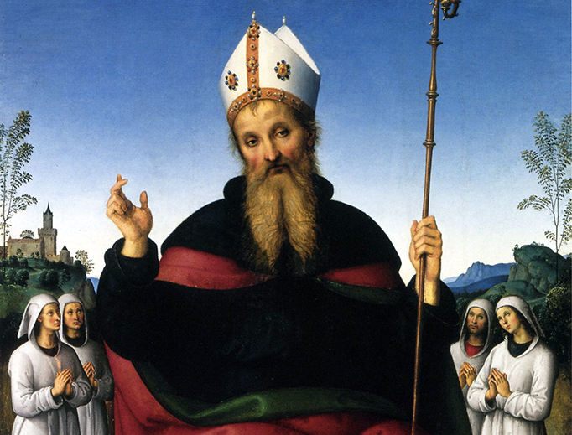
Hıristiyan kilisesine göre engelli insanlar Tanrının gazabına uğramış kişilerdi. Bunları engellerinden kurtarmaya çalışmak Tanrı’nın iradesine karşı gelmekti. St.Augustnusa göre, “anadan doğma sağırlar iman sahibi olamazlar, iman edemezlerdi.Çünkü iman vaazdan ve dinlenilen sözlerden gelirdi” (Yıldırım, 305).

Slide 22
Avrupa’daki deformasyon hareketiyle bu tür inanışlar yerini tam zıddı faaliyetlere bıraktı ve engelli insanların, yetersizliklerinin eğitim yoluyla giderilebileceği ve böylece topluma katılarak, aynı zamanda mümkün ola-bilecekleri inancı yaygınlık kazanmaya başladı.
16.yüzyılın sonlarında başlayan tartışma ve ilk eğitim denemelerini bu alanda yazılan kitaplar takip etti.

Slide 23
18. yüzyıla gelindiğinde gerek teorik gerekse pratik alanlarda mesafe kat edildi ve farklı branşlarda okullar açılmaya başlandı. Özellikle görme, işitme ve konuşma engelli insanların engellerinin giderilmesinde hayli yol alındı.

Slide 24
Bimar (hasta) kelimesinden yer adı yapmakta kullanılan istan ekiyle türetilmiş Farsça bir isimdir. Halk arasında ve daha çok “tımarhane” anlamında bu kelimeden bozulmuş marıstan adının kullanıldığı, bunun da müslüman İspanya’da malastan marastan, Mısır’da murustan, Mağribde morstan mestran şekline dönüştüğü görülür.
İlk müslüman Karahanlı hakanı Tamgaç Buğra Han’ın 1065’te Semerkant’ta tesis ettiği hastahanenin Arapça vakfiyesinden, Orta Asya müslümanlarının bîmâristan yerine darülmerza Selçuklular’ın ise dârülâfiye, dârüşşifâ tabirlerini kullandıkları anlaşılmaktadır.

Slide 25
Osmanlılar dârüşşifâ ile birlikte daha çok darüssıhha şifahane, bımarhâne ve tımarhane kelimelerini kullanmışlar, XIX. yüzyıldan itibaren de özellikle Avrupa’daki gibi modern sağlık kuruluşlarının tesisiyle buralara hastahane demeyi tercih etmişlerdir.
Bazı kaynaklarda belirtildiğine göre ilk Selçuklu hastanesi Nizamülmülk tarafından Nişabur’da kurulmuştur.Sübkhastanesi ve tıp medresesi Alparslan’ın (1063-1072) veziri î, IV, 314).

Slide 26
Ne yazık ki bu ilk Selçuklu medrese ve hastanesi de Karahanlı Hükümdarı Tamgaç Buğra Han tarafından Semerkant’ta tesis edilen hastane ve Biruni’nin (ö. 1061 [?]) Kitabü’ṣ-Ṣaydele adlı eserinde zikrettiği Gazneliler döneminde Gaznede bulunan hastane gibi bugün ortadan kalkmış durumdadır.
Selçukluların 1055’ten itibaren Bağdat, Şiraz, Berdesir, Kaşan, Ebher, Zencan, Gence, Harran ve Mardin’de kurdukları bimaristanlar da ortadan kalkmıştır.

Slide 27
Bugüne ulaşabilen Selçuklu bimaristanlarından Şam’daki Nureddin Hastanesi (1154), Kayseri’deki Gevher Nesibe Darüşşifası ve Gıyaseddin Keyhusrev Tıp Medresesi (1206), Sivas’taki Keykavus Darüşşifası (1217), Divriği’deki Behram Şah’ın kızı Turan Melik’in hastahanesi (1228), Tokat’taki Gökmedrese denilen Pervane Bey Darüşşifası (1275) ile Çankırı’da Atabey Ferruh (1235) ve Kastamonu’daki Ali b.

Slide 28
Pervane hastanelerinin (1272) incelenmesiyle Selçuklular’ın, bunların haç şeklindeki dört eyvanlı planları ile sonradan Avrupa’da gotik mimarinin gelişmesinde rol oynayan kubbe konstrüksiyon özelliklerinin yanı sıra on iki hayvanlı takvimlerinden esinlenen hayvan figürleriyle ay ve güneş motiflerini birlikte Ön Asya’ya eski vatanları Türkistan’dan getirdikleri anlaşılmaktadır.

Slide 29
Çeşitli hastalıkların tedavisi için birçok hamam ve kaplıcanın da kurulduğu Anadolu’daki esas Selçuklu hastanelerini eski kaynaklardan elde edilen bilgilerin ışığında şu dört sınıfa ayırarak incelemek mümkündür:
Seyyar Bimaristanlar:
Kervansaray Bimaristanlar:
Saray Bimaristanlar:
Halkın Sağlığı ve Tıp Eğitimi İçin Kurulan Genel Hastane Niteliğindeki Bimaristanlar:

Slide 30
1. Seyyar Bîmâristanlar. Selçuklu Sultanı Melikşah’ın ordusunda, tabiplerle hastaların ve alet edevatın 100 deve ile taşındığı bir seyyar bîmâristan vardı (Ünver, Selçuklu Tababeti, s. 11). Kaynaklara göre ünlü hekim Ebü’l-Hakem el-Bâhilî el-Endelüsî (ö. 1155), Irak Selçuklu Sultanı Mahmûd’un (1118-1131) ordusundaki kırk deve ile taşınan ve karargâh yerlerinde kurulan seyyar bîmâristanda tabipti (İbnü’l-Kıftî, s. 405; İbn Hallikân, III, 123-124).

Slide 31
Ayrıca Selçuklu Sultanı Mahmûd’un ordusunda Azîzüddin Ebû Nasr Ahmed b. Hâmid tarafından başka bir seyyar hastahane daha tesis edilmişti ki bunun hekim ve ağırlıkları da 200 deve ile taşınıyordu (Bündârî, s. 129-130).

Slide 32
2. Kervansaray Bimaristanları: Selçuklu Devleti’nin hemen her yöresinde, özellikle Anadolu’da kurulmuş olan kervansaraylarda, hastalanan yolcular için birer bimaristan bulunduğu Kalkaşendi ve İbn Fazlullah el-Ömeri tarafından belirtilmektedir (Ṣubḥu’l-aʿşâ, XIV, 152-157; Mesâlikü’l-ebṣar, s. 10-14). Kayseri yakınlarındaki Karatay Hanı’nın vakfiyesinde yer alan hasta yolcuların tedavisi için ilâç ve meşrubat tayini hakkındaki şartlar, bu iki müellifin verdiği bilgiyi doğrulamaktadır (bk. Turan, s. 58).

Slide 33
3. Saray Bimaristanları. Selçuklular döneminde saraylarda da bimaristanlar kurulmuştu. Meselâ Kirman Selçukluları’ndan I. Turan Şah’ın (1085-1097) başşehri Berdesir’in dışında bir saray ile onun güneyinde bir cami ve hepsi birbirine bitişik olmak üzere bimaristan, medrese, hankah, hamam ve ribattan oluşan bir yapı kompleksini 478 (1085-86) yılında tesis ettiği bilinmektedir .Turan Şah’ın sarayında kurduğu bu hastane herhalde saray mensupları ve muhafızları için olsa gerektir. Çünkü daha sonra I. Muhammed de (1142-1156) şehir halkının ihtiyaçlarını karşılamak üzere Berdesirin dışında medrese, ribat, mescid ve kendi türbesiyle birlikte bir de bimaristan inşa ettirmişti.

Slide 34
4. Halkın Sağlığı ve Tıp Eğitimi İçin Kurulan Genel Hastane Niteliğindeki Bimaristanlar:Selçuklular döneminde ilk medrese ve ilk bimaristanı Nişabur’da yaptıran vezir Nizamülmülk, 1066 yılında Bağdat’ta yaptırdığı ünlü Nizamiye Medresesi’nde bir hastane kurmuştu (Hafız-ı Ebru, vr. 53ª). Yine Bağdat’ta Alparslan’ın oğlu Melik Tutuş adına kurulan Bimaristanü’t-Tutuşî de Tutuşiye Medresesi ile birlikte Nizamiye Medresesi’nin yer aldığı Dicle’nin doğu yakasında bulunuyordu (Streck, I, 142; Sarre-Herzfeld, II, 161).

Slide 35
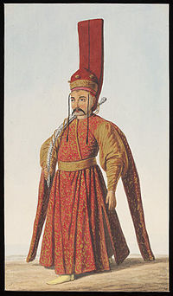
17.yüzyılın ortalarında Harem’de bir, Has Oda’da iki,Hazine Koğuşu’nda dört, Seferli Koğuşu’nda on bir olmak üzere 25 sağır ve dilsizin olduğu belirtilir.Burada Serbizeban/Başdilsiz, Enderun’daki bütün dilsizlerin başı olarak görev yapmaktadır. Dilsizlerin sarayda zaman zaman etkili oldukları dönemlerde olmuştur. Bunların görevleri Padişah kapısında nöbet tutmak ve daha çok Padişahın gizli emirlerini, şifreli biçimde başkalarına getirip götürmektir.

Slide 36
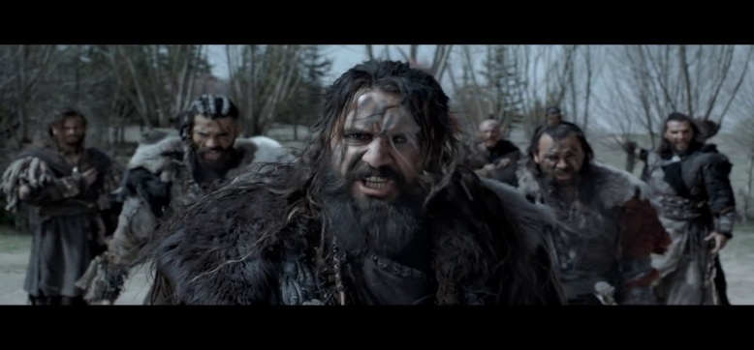
Osmanlı Orduyu Hümayununda bünyesinde çalışan “deliler” adında bir askerî kanadın 1444 Varna Savaşı sonrasında görülmesi söz konusudur.Bunların zamanla sayıları arttırılmış ve korkunç bir savaş unsuru haline getirilmiştir (Turhan, 2011).Osmanlı ordusunda “deliler” gerçek anlamda akıl hastası insanlar değil, iri yarı, cüsseli, cesaret ve güç bakımından olağanüstü özellikleri olan, gözü kara akıncı savaşçılarını anlatmaktadır.

Slide 37
Bu birlik ordu içinde olduğu sürede çok büyük yararlılıklar göstermiştir. 18. yüzyılın başlarında da bozulmuştur.Bütün bunlara bakıldığında, Osmanlı toplumunda, zihin engelli kişilerin öncelikle sağlıklı bir şekilde muhafazası, sonra da tedavi edilmelerine yönelik gayretlerin olduğu görülür.

Slide 38
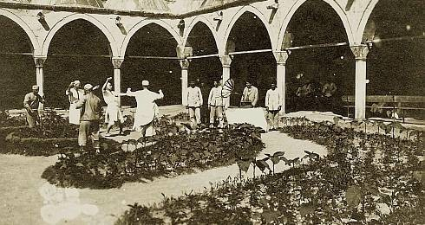
Osmanlı toplumunda akıl hastalarının gerek toplum içindeki yaşamları, gerekse tedavilerine yönelik “modern” gelişme ve uygulamaların 19. yüzyıl sonlarında başladığı görülmektedir. Ancak devlet ve toplumun hızla değiştiği ve dönüştüğü 18. yüzyılın başlarından itibaren, akıl hastalarıyla ilgili geçmiş dönemlerdeki örnek uygulamalarda bozulmalar,duyarsızlıklar ve gerilikler ortaya çıkmıştır. Klasik dönem bimarhanelerinin bir dönüşümü olan Toptaşı Bimarhanesi’nin 1880-1910 aralığındaki durumundan pek de olumlu bahsedilmemektedir (Kılıç, 2014; Artvinli, 2013).

Slide 39
İlk defa 1876’da devletin delilere daha kolektif ve medikal ilgi göstergesini bir gereği olarak, Fransa’daki örneklerinin taklidi olan Bimarhaneler Nizamnâmesi yayımlanmıştır. Söz konusu bimarhane Süleymaniye’den 1873’te Üsküdar Toptaşına taşınmış ve oradan da 1924’te Bakırköy’e aktarılmıştır. Cumhuriyet döneminde de Osmanlı mirası uzun süre aynı tutum ve uygulamayla devam etmiş ve Bakırköy Akıl Hastanesinin öncelikle amacı,muhafaza ve tedavi olmuştur.

Slide 40
Sultan Abdülhamidin 24 Haziran 1889 tarihli iradesiyle Dilsiz Mektebi adlı bir okulun kurulabileceğine onay verilmiştir. Okulun süresi dört yıllık olacak,öğrencilerden ücret alınmayacak, masrafların bir kısmı Maarif Nezaretince karşılanacak ve okul yatılı olmayacaktı. Böylece Osmanlı Devleti Dilsizler Mektebi, Sultanahmet’teki Hamidiye Ticaret Mektebi bünyesinde özel bir bölüm olarak 18 Eylül 1889’da açılmış ve temel ihtiyaçları giderildikten sonra 30 Eylül 1889’da 20 öğrenciyle derse başlanmıştır.

Slide 41
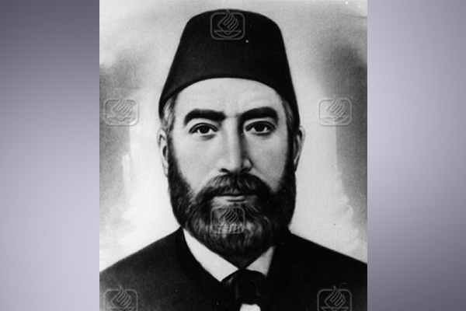
Zihin engellilerin eğitimine ilişkin Milli Eğitim Bakanlığı nezninde ilk girişimler 1960 sonrasında başlaya bilmiştir.
Dilsiz Mektebinin kurulmasından bir buçuk sene sonra Maarif Nazırı Münif Paşa’nın girişimiyle âmâlar için de bir mektebin açılması istenmiş ve gerekli alt yapı hazırlanarak, 17 Mart 1891’de aynı binada bir okul daha açılmıştır. Bu tarihten sonra da iki okul bir arada eğitime devam etmiştir.

Slide 42
Osmanlı Taşrasında Sağır ve Dilsiz Okulları :
1. Selanik Sağır ve Dilsiz Mektebi
2.İzmir Dilsiz Mektebi
3. Urfa “Shattuck” Amerikan Körler Okulu
4. Malatya Körler Okulu
5. Beyrut Körler Okulu

Slide 43
Osmanlılar Döneminde Müzikle Tedavi Yapılan Hastaneler:
Fatih Darüşşifası (1470):
İstanbul’da 1470 yılında kurulan Fatih Külliyesi’ne eklenen 70 odalı, 200 yataklı Fatih Bimarhane’si (Bîmârhane-i Ebûl-Feth) akıl hastaları için yaptırılmıştı. Bu hastane döneminde Avrupa’nın en büyük hastanesiydi.

Slide 44
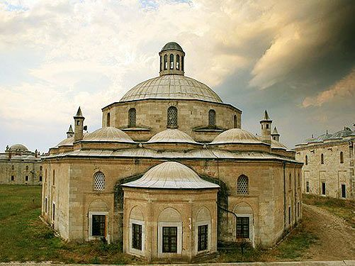
Edirne II. Bayezid Darüşşifası (1488)
Darüşşifada, ruh hastaları müzikle tedavi edilmiş, gerekli her türlü yöntem için olanaklar sağlanmıştır10,14. Bu hastane akustiği ve planlanması açısından müzikle tedaviye uygun bir şekilde inşa ettirilmiştir. Bu yapısıyla Türk psikiyatrisi ve medeniyetinin eşi bulunmaz bir hastanesidir.

Slide 45
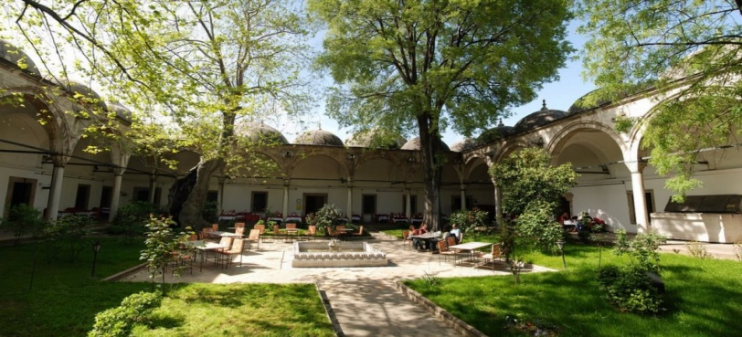
Süleymaniye Darüşşifa:
Külliyenin bodrum katı akıl hastaları için kullanılmaktaydı.
Darüşşifa 1843 yılından sonra sadece akıl hastalarına hizmet vermiştir. Cumhuriyet döneminden sonra medresenin büyük bir kısmı üzerinde Süleymaniye Doğum Evi yaptırılmıştır.

Slide 46
KAYNAK:
1. Güvenç OR. Eski Türklerde Müzik İle Tedavi. Türkler. Cilt 3. Ankara: Yeni Türkiye Yayınları; 2002. 460-467.
2. Grebene B, (ed). Müzikle Tedavi. Ankara: Güven Kitabevi; 1978.
3. Ak AŞ, (ed). Avrupa ve Türk-İslam Medeniyetinde Müzikle Tedavi Tarihi Gelişimi ve Uygulamaları. Konya: Özeğitim Ltd. Şti; 1997.
4. Çoban A, (ed) . Müzikterapi. Ruh Sağlığı İçin Müzikle Tedavi. İstanbul: Timaş Yayınları; 2005.
5. Akdeniz N. Osmanlılarda Hekim ve Hekim Ahlakı (Doktora Tezi). İstanbul: İstanbul Üniversitesi; 1977.
6. Erkan M, Şahin S. Türklerde Müzikle Ruh ve Sinir Hastalıklarının Tedavisi. Kayseri Üniversitesi Gevher Nesibe Bilim Haftası ve Tıp Günleri,
Kayseri 11 – 13 Mart 1982; s.572-579.
ABDÜLBÂKÎ, M. F., 1982,
El-Mu’cemü’l-Müfehres li-Elfâzi’lKur’âni’l-Kerîm,
El-Mektebet’ül-İslamiyye, İstanbul, 782s.
AHMED b. Hanbel, 1992. Müsnedü Ahmed b. Hanbel, Çağrı Yayınları, İstanbul, I-VIc.
ÂLÛSÎ, Ş. M., 2000. Rûhu’l-Me’ânî fî Tefsîri’l-Kur’âni’l-Azîm ve’s-Seb’i’l-Mesânî, Dâru İhyâi't-Türâsi'l-Arabî, I. Baskı, Beyrut, I-XXXc.
ATEŞ, S., 1991. Yüce Kuranın Çağdaş Tefsiri, Yeni Ufuklar Neşriyat, İstanbul, I-IXc.
AYDINLI, A., 1999. “İbn Ümmi Mektûm”, DİA, TDV Yay., İstanbul, c. XX, ss. 434–435.
BEYHAKÎ, A., 1994. Sünenü'l-Kübrâ, Tahkîk, Muhammed Abdul-Kâdir Atâ, Mektebetü Dârü’l-Bâz, Mekketü’lMekerreme, I-Xc.
BEYZÂVÎ, Abdullah b. Ömer b. Muhammed eş-Şîrâzî, 1999. Envâru’t-Tenzîl ve Esrâru’t-Te’vîl, Dar’ül-Fikr, Beyrut, I-Vc
. BUHÂRÎ, .İ., 1992. el- Câmiu’s-Sahîh, Çağrı Yay., İstanbul, I-VIIIc.
CARULLAH, M., 1996. İlâhî Adalet, Pınar Yayınları, İstanbul

